Slide 1




Slide 2




18:00h – 20:00h
XAT

Slide 3



Un moment que passem llista…
Federació Catalana B.S.
@fcbeisbolsoftbol
CBS WOLVES de Tarragona
@beisboltarragona
CBS SERPS de Reus
@beisbolreus

Slide 4
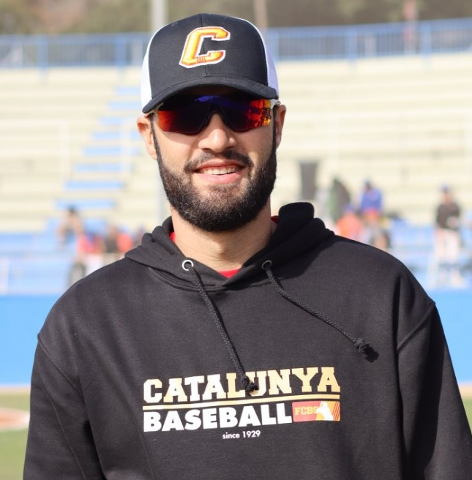
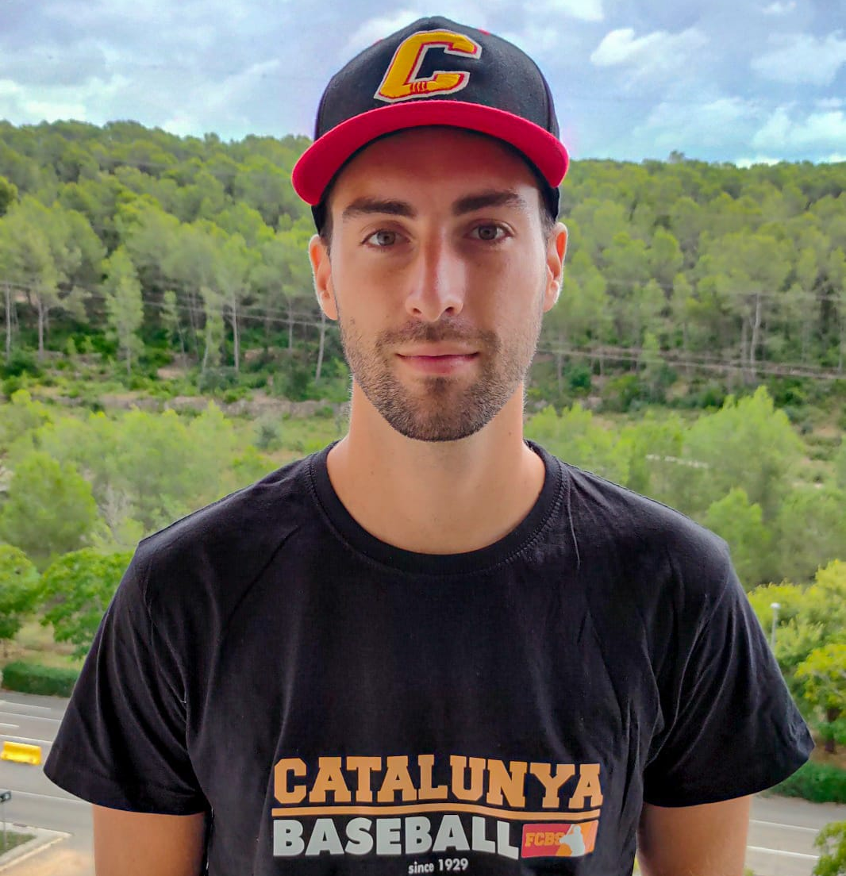
ÈRIC SEGURA
Director Tècnic de la FCBS
Jugador de Divisió d’Honor de Beisbol Viladecans
MARC SANGÜESA
President de CBS Wolves Tarragona i de CBS Serps de Reus
Delegat territorial de la FCBS a Tarragona

Slide 5
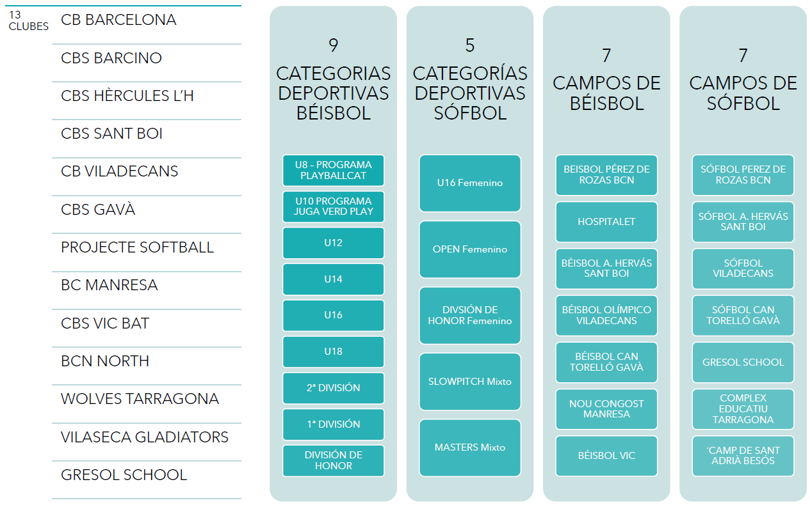

Slide 6
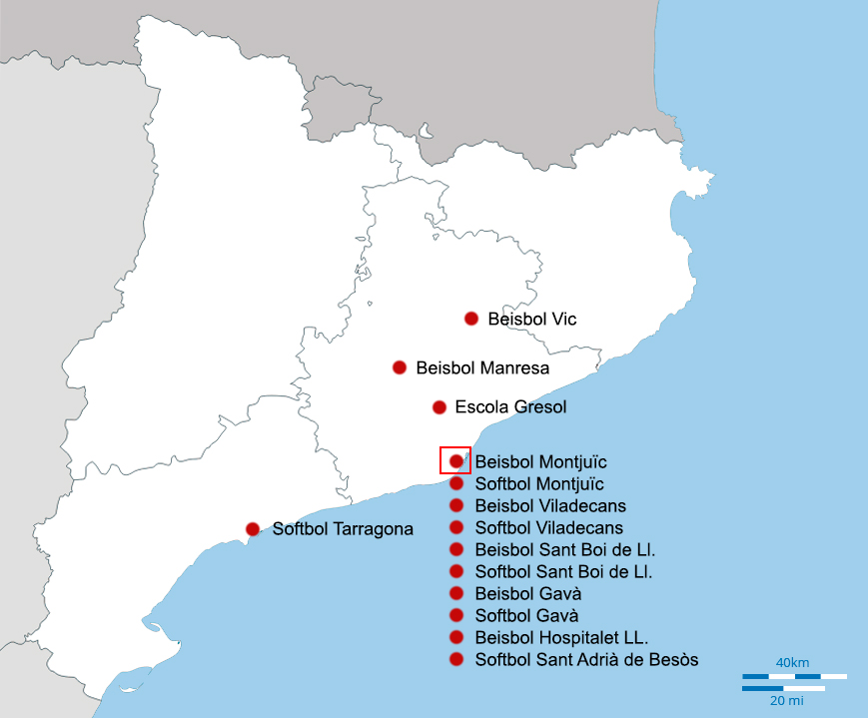

Slide 7
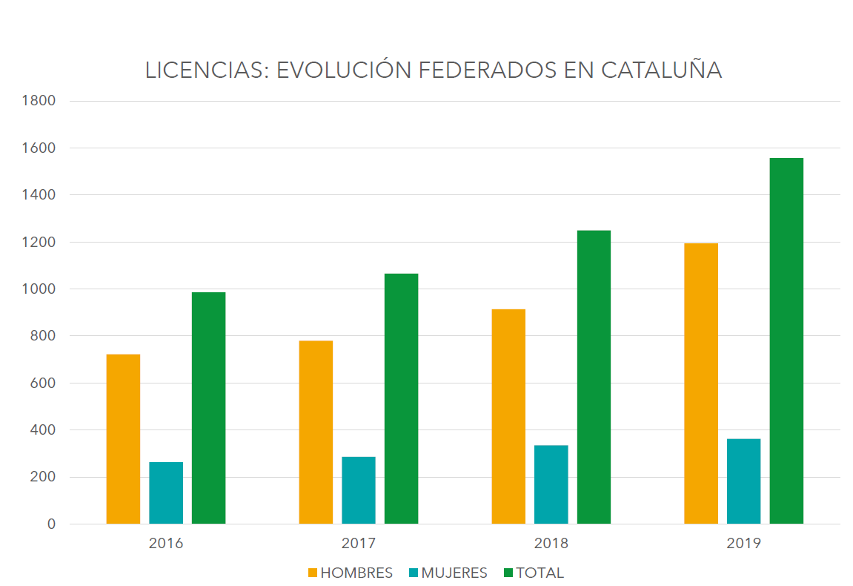

Slide 8
CBS WOLVES de Tarragona
beisboltarragona
?
CBS SERPS de Reus
beisbolreus
Vendrell
(Baix Penedès)

Slide 9

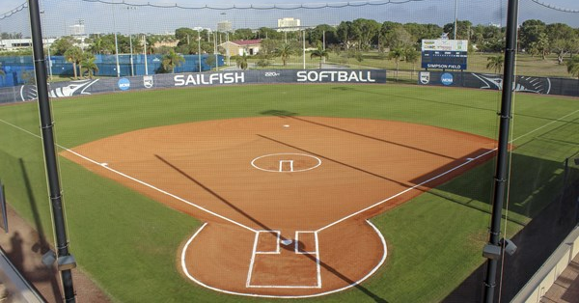
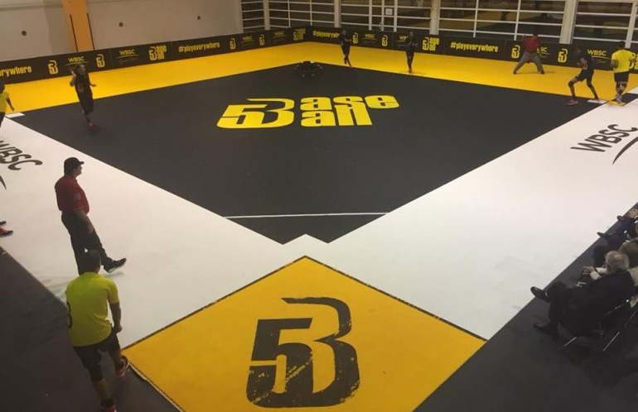
BEISBOL
SOFTBOL
BEISBOL 5

Slide 10
BEISBOL
SOFTBOL
FOUL LINE
98-120 metres
67 metres
18 metres
BEISBOL 5

Slide 11
BEISBOL
SOFTBOL
DISTÀNCIA ENTRE BASES
27 metres
18 metres
13 metres
BEISBOL 5

Slide 12





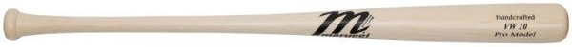
BEISBOL
SOFTBOL
BEISBOL 5

Slide 13
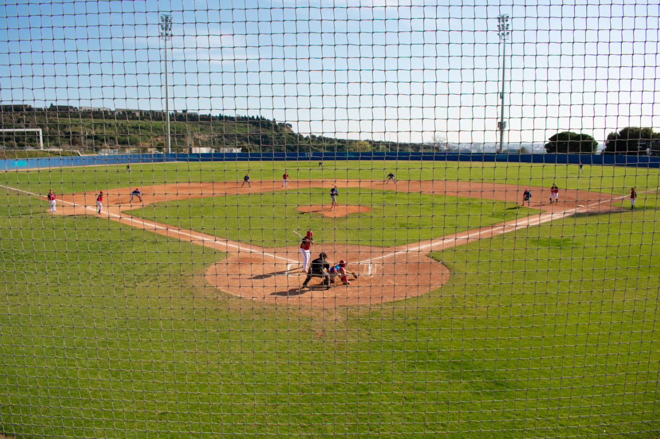
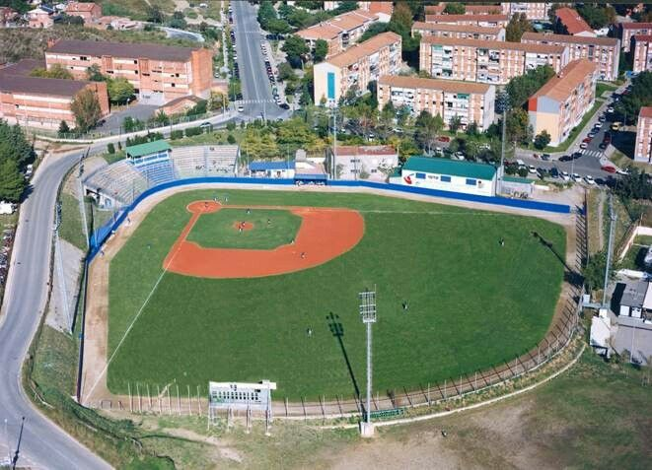
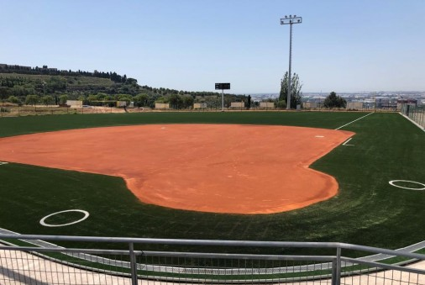
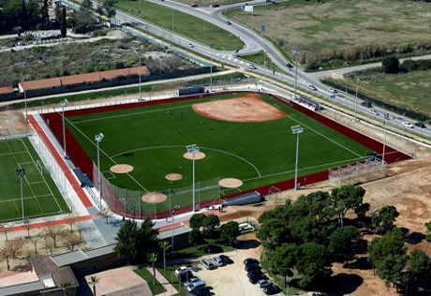
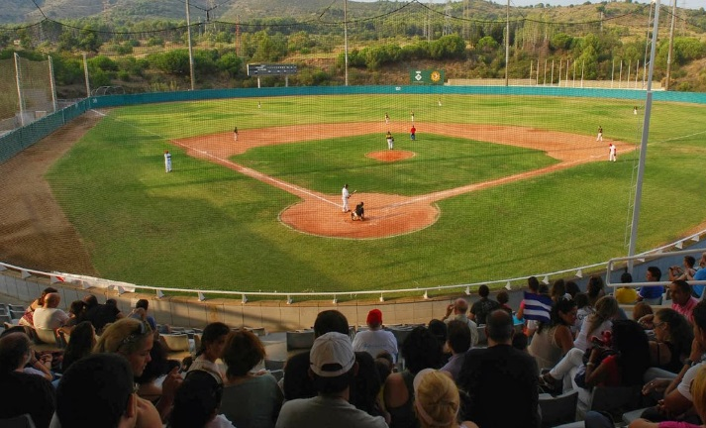
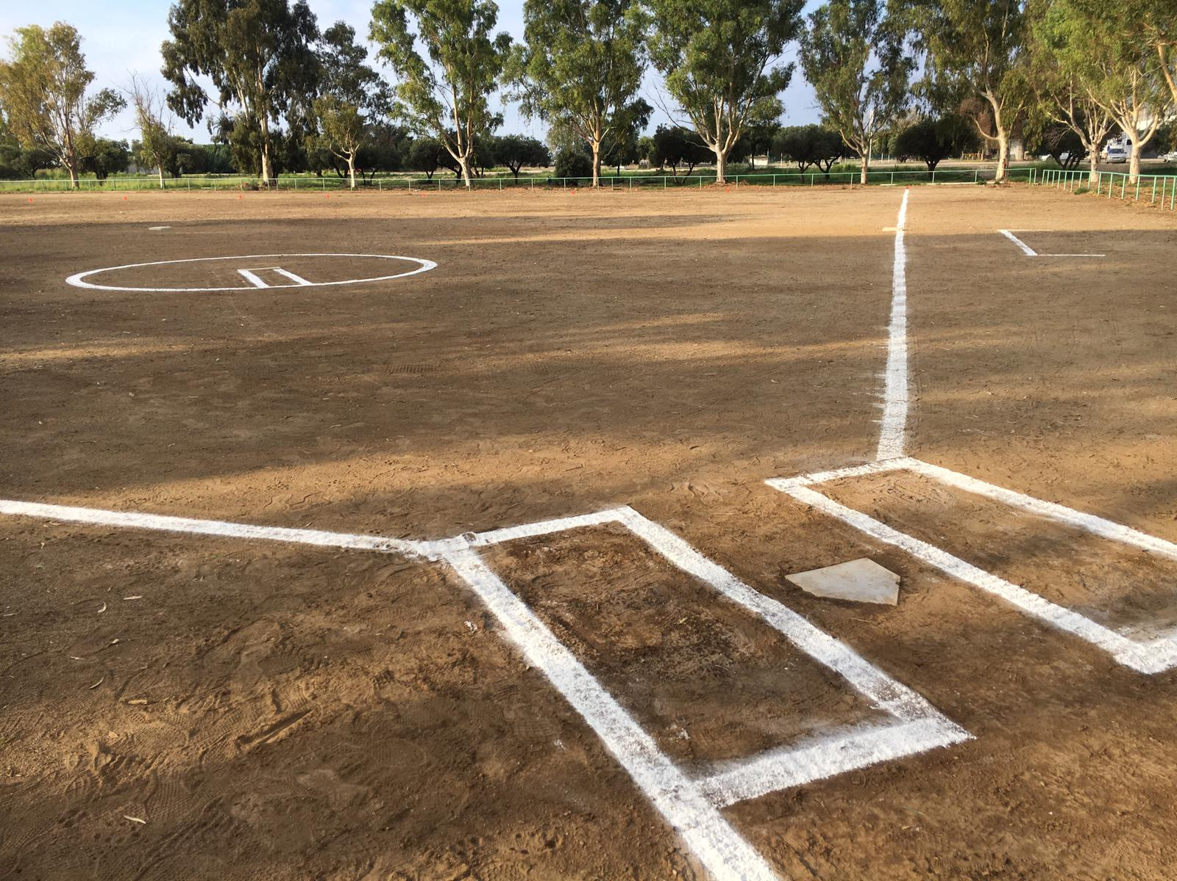
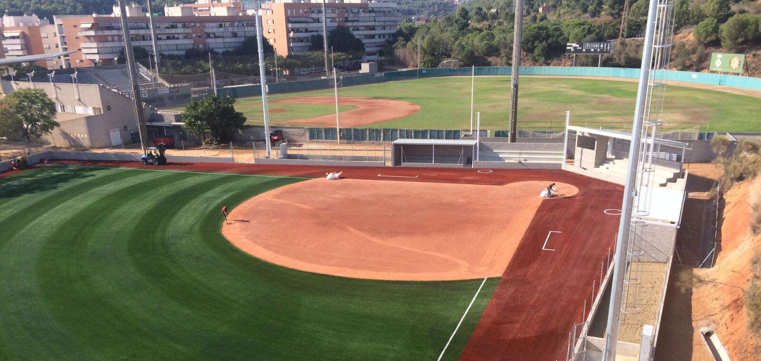
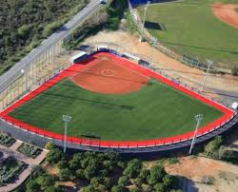

Slide 14
Montjuïc - Beisbol
Sant Boi - Beisbol
Montjuïc - Softbol
Gavà – Beisbol i Softbol
Viladecans - Beisbol
Sant Boi - Softbol
Viladecans - Softbol
Tarragona - Softbol

